Slide 1

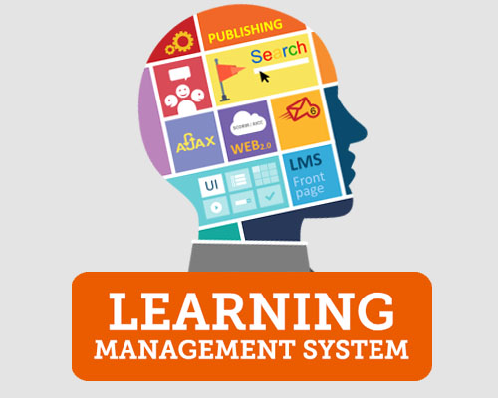
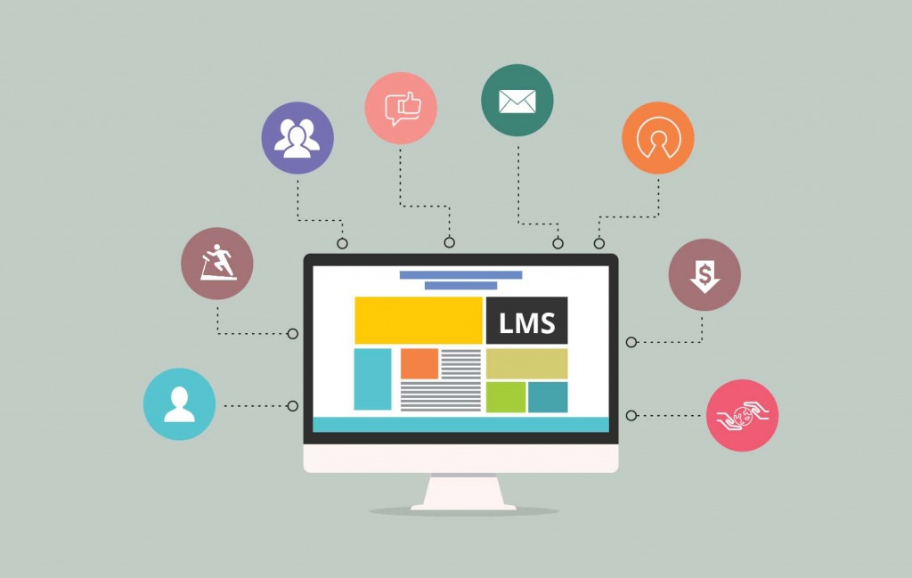
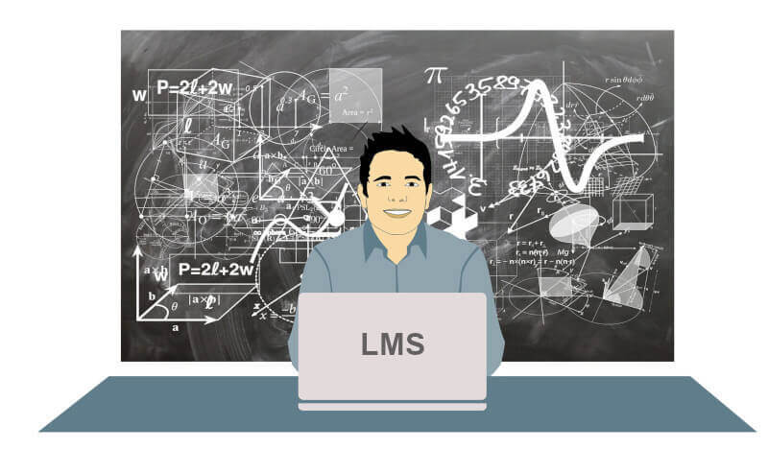
АBDULLA АVLONIY NOMIDAGI XALQ TA’LIMI MUAMMOLARINI O‘RGANISH VA ISTIQBOLLARINI BELGILASH
ILMIY-TADQIQOT INSTITUTI
Ta’lim muassasi xodimlarining uzluksiz kasbiy rivojlantirish ishlarini tashkil qilish. O‘rgatuvchi tizimlar (LMS) dan foydalanish

Slide 2
Reja:
1
O‘rgatuvchi tizimlar (LMS) orqali darslarni tashkil qilish
2
Pedagog kadrlarni kasbiy rivojlantirishda online ta’lim platformalari
3
“Uzluksiz kasbiy ta’lim” elektron platformasidan foydalanish

Slide 3
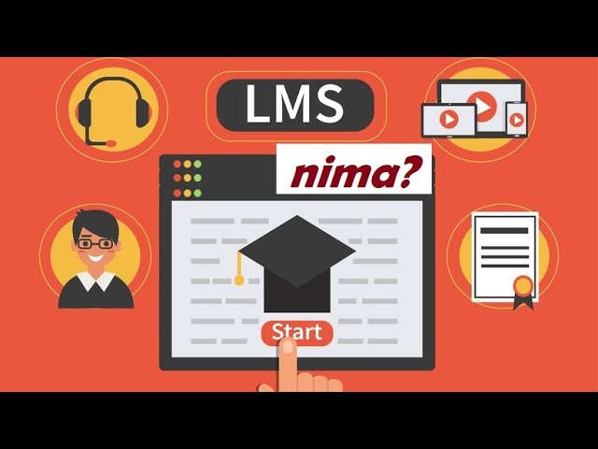
АBDULLA АVLONIY NOMIDAGI XALQ TA’LIMI MUAMMOLARINI O‘RGANISH VA ISTIQBOLLARINI BELGILASH
ILMIY-TADQIQOT INSTITUTI
TA’LIMNI BOSHQARUV TIZIMLARI (LMS)
Ta’limni boshqaruv tizimlari (LMS) - elektron ta’lim dasturlarini tashkil etuvchi, amalga oshiruvchi hamda o‘quvchilarning o‘zlashtirish natijalari ustidan nazorat olib borish va ularni saqlab qo‘yish imkoniyatini beruvchi onlayn platforma.

Slide 4



АBDULLA АVLONIY NOMIDAGI XALQ TA’LIMI MUAMMOLARINI O‘RGANISH VA ISTIQBOLLARINI BELGILASH
ILMIY-TADQIQOT INSTITUTI
TA’LIMNI BOSHQARUV TIZIMLARI (LMS)
Learning (oʻqitish) - LMS yordamida elektron kurs yoki oʻquv materiallarining yagona bazasini yaratish mumkin. Bunday baza mavzu boʻyicha shakllantirilgan bilimlar omboridir.
Management (boshqaruv) - ta’limni administrator (yoki kursni tashkil etuvchi oʻqituvchi) boshqarib boradi. U ta’lim oluvchilar uchun kurs, topshiriq va testlarni belgilab beradi hamda uy vazifalari bajarilishini nazorat qilib boradi.
System (elektron tizim) - LMS oʻqituvchining oʻrniga har bir ta’lim oluvchi berilgan topshiriq yoki testni qancha vaqtda va qanday topshirganini tekshirib, qayd etib boradi. Hisobotlar orqali ta’lim oluvchilarning oʻzlashtirish darajasini kuzatib borishi ham mumkin.

Slide 5
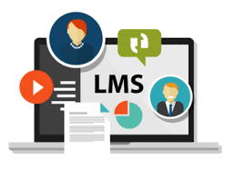



АBDULLA АVLONIY NOMIDAGI XALQ TA’LIMI MUAMMOLARINI O‘RGANISH VA ISTIQBOLLARINI BELGILASH
ILMIY-TADQIQOT INSTITUTI
LMS PLATFORMALAR 3 TURGA BO‘LINADI
Bulutli platformalar
Serverga
asoslangan LMSlar
CMS bilan integratsiyalashgan LMSlar

Slide 6



ONLAYN TA’LIM PLATFORMALARI
АBDULLA АVLONIY NOMIDAGI XALQ TA’LIMI MUAMMOLARINI O‘RGANISH VA ISTIQBOLLARINI BELGILASH
ILMIY-TADQIQOT INSTITUTI
Onlayn ta’lim platformalari - foydalanuvchilarga raqamli sinflarga kirishni ta’minlaydigan o‘quv menejmenti tizimlari (LMS) turlari. Ushbu virtual kurslar ko‘p jihatdan oflayn mashg‘ulotlarga o‘xshaydi: o‘qituvchi video, rasm, matn, audio va PDF-fayllar orqali qiziqarli o‘quv tajribasini taqdim etadi.

Slide 7






АBDULLA АVLONIY NOMIDAGI XALQ TA’LIMI MUAMMOLARINI O‘RGANISH VA ISTIQBOLLARINI BELGILASH
ILMIY-TADQIQOT INSTITUTI
ONLAYN TA’LIM PLATFORMALARI
www.khanacademy.org
Udacity veb-sayti: www.udacity.com
www. Coursera.org
www.edx.org
www.edx.org
www.skillshare.com

Slide 8





АBDULLA АVLONIY NOMIDAGI XALQ TA’LIMI MUAMMOLARINI O‘RGANISH VA ISTIQBOLLARINI BELGILASH
ILMIY-TADQIQOT INSTITUTI
ONLAYN TA’LIM PLATFORMALARI
www.lynda.com
www.udemy.com

Slide 9


АBDULLA АVLONIY NOMIDAGI XALQ TA’LIMI MUAMMOLARINI O‘RGANISH VA ISTIQBOLLARINI BELGILASH
ILMIY-TADQIQOT INSTITUTI
“UZLUKSIZ KASBIY TA’LIM” MAXSUS ELEKTRON PLATFORMASI
ONLINEDU.UZ
Abdulla Avloniy nomidagi Xalq ta’limi muammolarini o‘rganish va istiqbollarini belgilash ilmiy-tadqiqot instituti
O‘zbekiston Respublikasi Xalq ta’limi
vazirligi
Oʻzbekiston Respublikasi Prezidentining
2021-yil 25-yanvardagi
PQ-4963-son Qarori
“Xalq ta’limi sohasidagi ilmiy-tadqiqot faoliyatini qoʻllab-quvvatlash hamda uzluksiz kasbiy rivojlantirish tizimini joriy qilish chora-tadbirlari toʻg‘risida”
O‘zbekiston Respublikasi Vazirlar Mahkamasining 2022-yil 17-yanvardagi
25-son Qarori
“Xalq ta’limi xodimlarini uzluksiz kasbiy rivojlantirish tizimini tashkil etish tartibi to‘g‘risida Nizom”

Slide 10

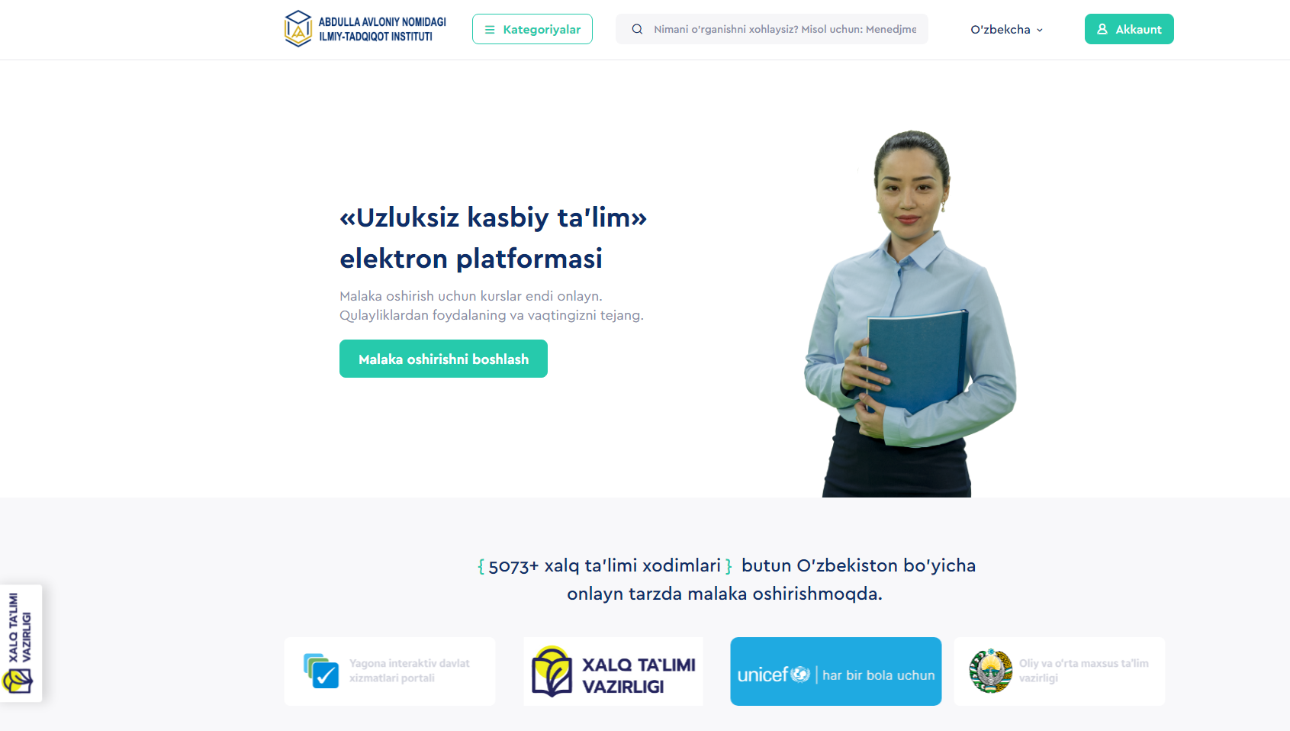
АBDULLA АVLONIY NOMIDAGI XALQ TA’LIMI MUAMMOLARINI O‘RGANISH VA ISTIQBOLLARINI BELGILASH
ILMIY-TADQIQOT INSTITUTI
BARCHA TURDAGI GADJETLAR ORQALI TAS-IX TIZIMIDA ISHLASH IMKONIYATI
Bir vaqtning o‘zida turli gadjetlar orqali kirish imkoniyati
Personal Computer
MacBook
Notebook
Netbook
Mobile phone
Plashed
Smart TV
Ixtiyoriy operatsion tizimdan foydalanish imkoniyati
Android
iOS
Windows
Linux
Unix
Istalgan turdagi brovzer dasturidan foydalanish
Google Chrome Mozilla Firefox Opera
Yandex Safari Microsoft Edge

Slide 11
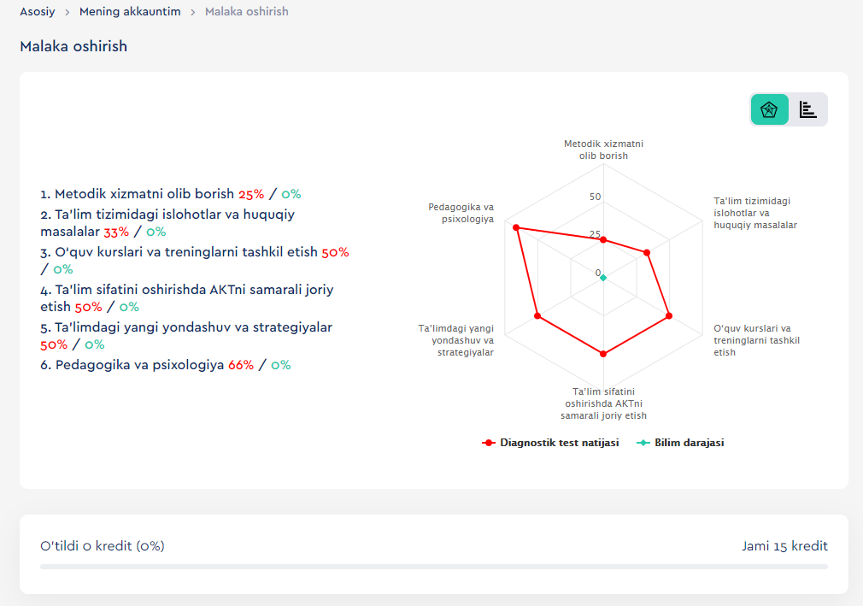
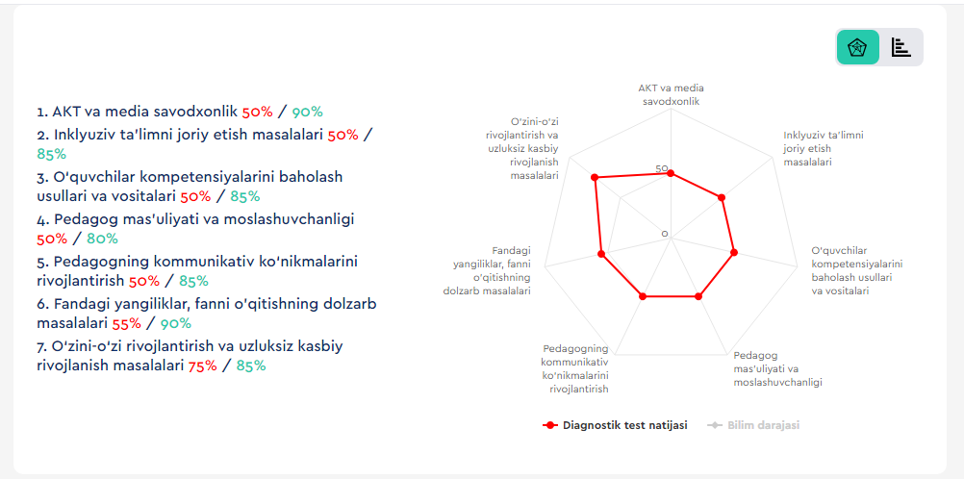
АBDULLA АVLONIY NOMIDAGI XALQ TA’LIMI MUAMMOLARINI O‘RGANISH VA ISTIQBOLLARINI BELGILASH
ILMIY-TADQIQOT INSTITUTI
INDIVIDUAL KASBIY RIVOJLANISH TRAYEKTORIYASI
Diagnostika test natijasining o‘rgimchak to‘ri grafikasidagi ko‘rinishi
Diagnostika test natijasining har bir kompetensiya bo‘yicha raqamli ko‘rsatkichi
Diagnostika test natijasining chiziqli grafikda ko‘rishi
100 ballik baholash
tizimdan olingan
diagnostika test natijasi
Malaka oshirish kurslaridan yig‘ilgan
kredit miqdori
Lavozim bo‘yicha to‘planishi kerak bo‘lgan minimal kredit miqdori

Slide 12
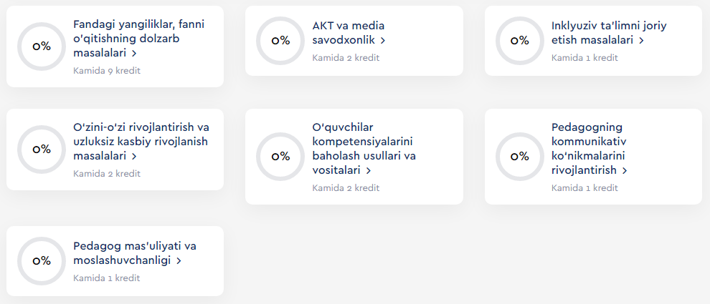
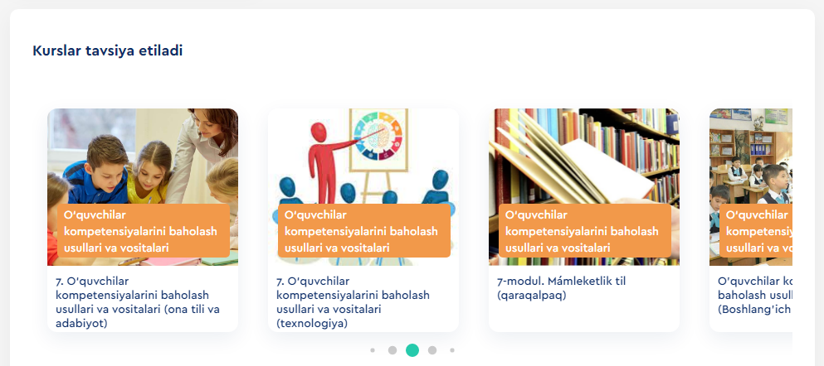
АBDULLA АVLONIY NOMIDAGI XALQ TA’LIMI MUAMMOLARINI O‘RGANISH VA ISTIQBOLLARINI BELGILASH
ILMIY-TADQIQOT INSTITUTI
EHTIYOJGA ASOSLANGAN KURSLARNI TAKLIF ETISH
Har bir lavozim bo‘yicha ega bo‘lishi lozim bo‘lgan kasbiy kompetensiyalar asosida kreditlar belgilanadi
Diagnostika testi natijasida foydalanuvchining qaysi kompetensiyalarida past ko‘rsatkich mavjud bo‘lsa shu kompetensiyalar bo‘yicha kurslar taklif etiladi

Slide 13
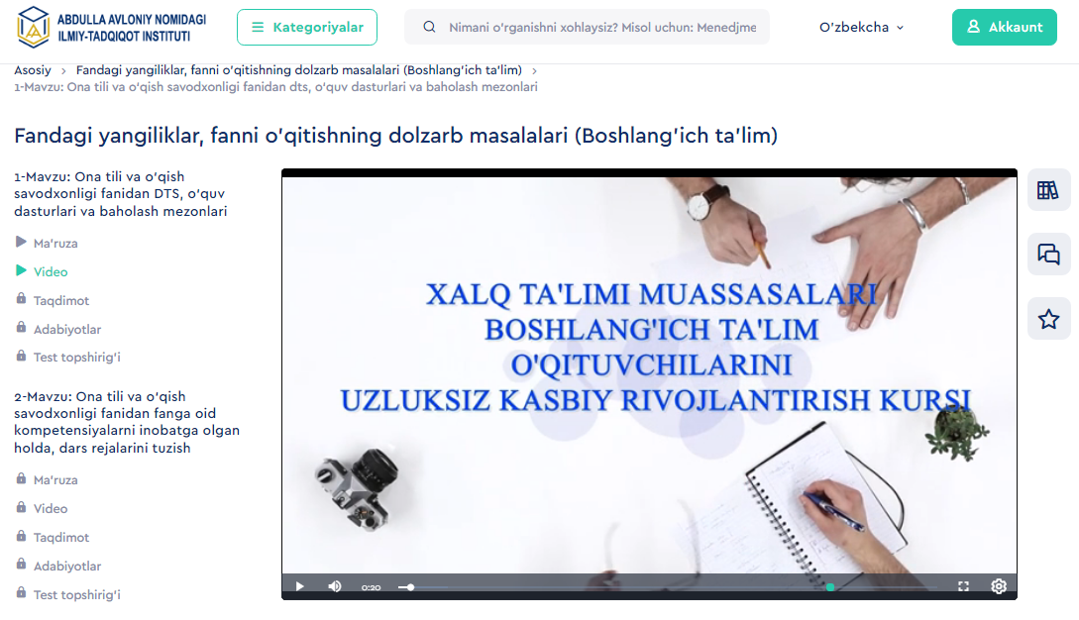
АBDULLA АVLONIY NOMIDAGI XALQ TA’LIMI MUAMMOLARINI O‘RGANISH VA ISTIQBOLLARINI BELGILASH
ILMIY-TADQIQOT INSTITUTI
MAVZU BO‘YICHA VIDEODARS, TAQDIMOT, ADABIYOTLAR MAVJUDLIGI
Kompetensiya-ga tegishli bo‘lgan mualliflik kursi
Qo‘shimcha kurslar
Kurs
mundarijasi
Kurs bo‘yicha fikr bildirish
O‘zlashtirilma-gan mavzular yopiq holatda bo‘ladi

Slide 14
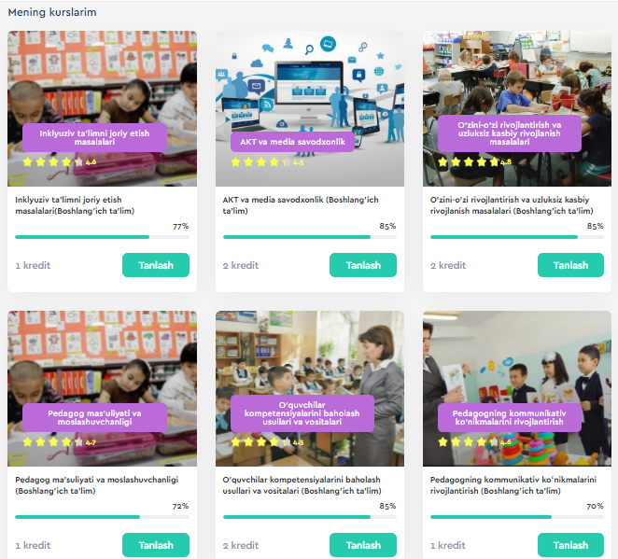
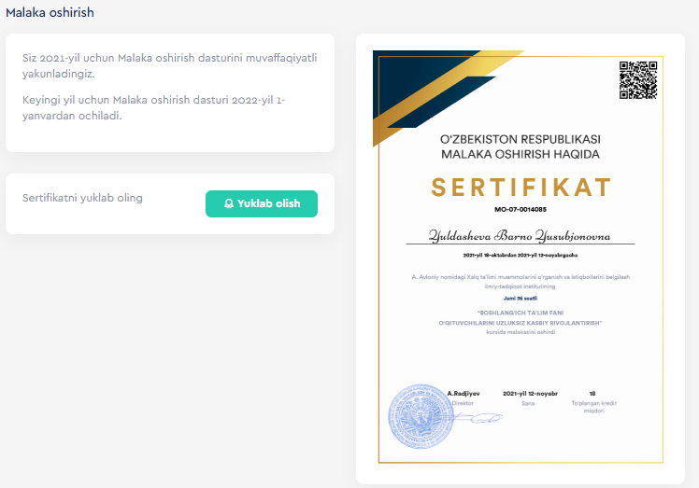
АBDULLA АVLONIY NOMIDAGI XALQ TA’LIMI MUAMMOLARINI O‘RGANISH VA ISTIQBOLLARINI BELGILASH
ILMIY-TADQIQOT INSTITUTI
MINIMUM KREDIT MIQDORLARI TO‘PLANGANDAN SO‘NG ELEKTRON SERTIFIKAT
Tinglovchi tomonidan tanlanadigan kurslar
Kurs yakuni bo‘yicha sertikatni yuklab olish
Tinglovchining sertifikati

Slide 15
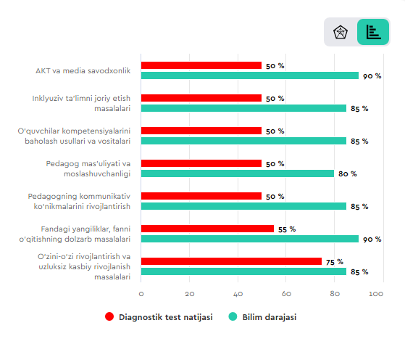
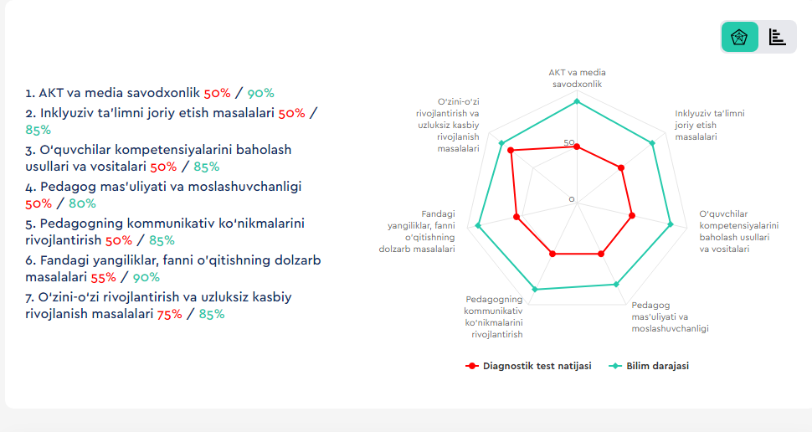
АBDULLA АVLONIY NOMIDAGI XALQ TA’LIMI MUAMMOLARINI O‘RGANISH VA ISTIQBOLLARINI BELGILASH
ILMIY-TADQIQOT INSTITUTI
HAR BIR TINGLOVCHINING SHAXSIY PORTFOLIOSI
Tinglovchi o‘zining portfoliosini kengaytirish va o‘zgatirish imkoniyati mavjudligi
Malaka oshirish kursi boshlanishi va
yakunidagi farq
Tinglovchi bilim darajasining grafik ko‘rinishi

Slide 16
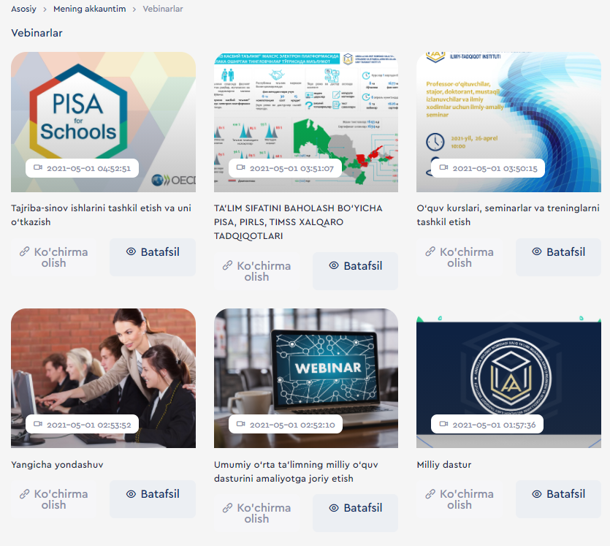
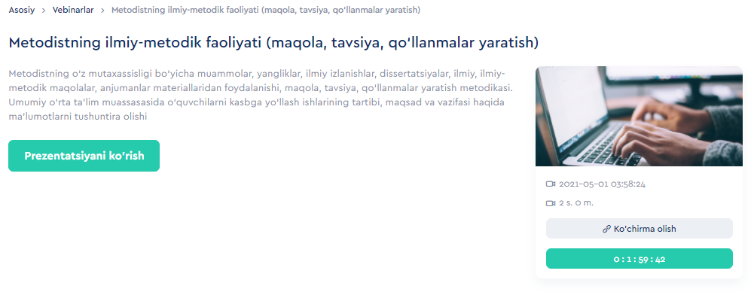
АBDULLA АVLONIY NOMIDAGI XALQ TA’LIMI MUAMMOLARINI O‘RGANISH VA ISTIQBOLLARINI BELGILASH
ILMIY-TADQIQOT INSTITUTI
CHEKLANMAGAN VAQTDA VA SONI CHEKLANMAGAN TINGLOVCHILAR UCHUN VEBINAR
Vebinar taqdimotini ko‘rish
Vebinar havolasini ulash
Vebinar boshlanishigacha qolgan vaqt
Mavjud vebinarlar va ular haqida ma’lumot olish

Slide 17
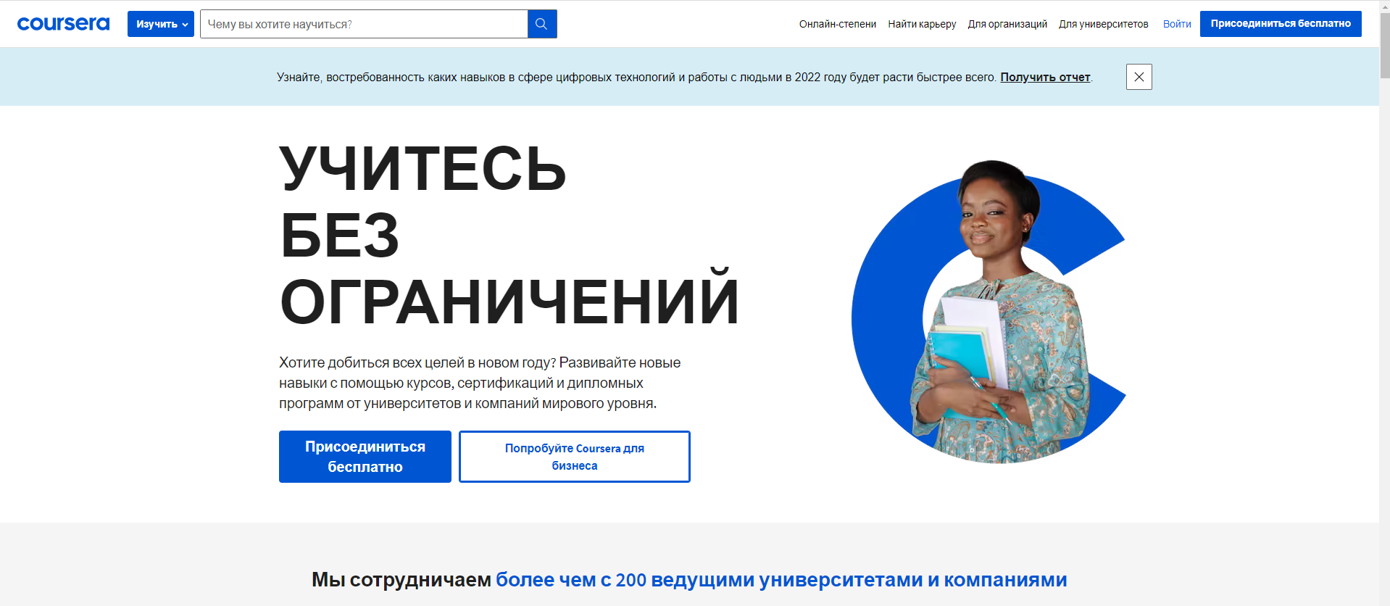
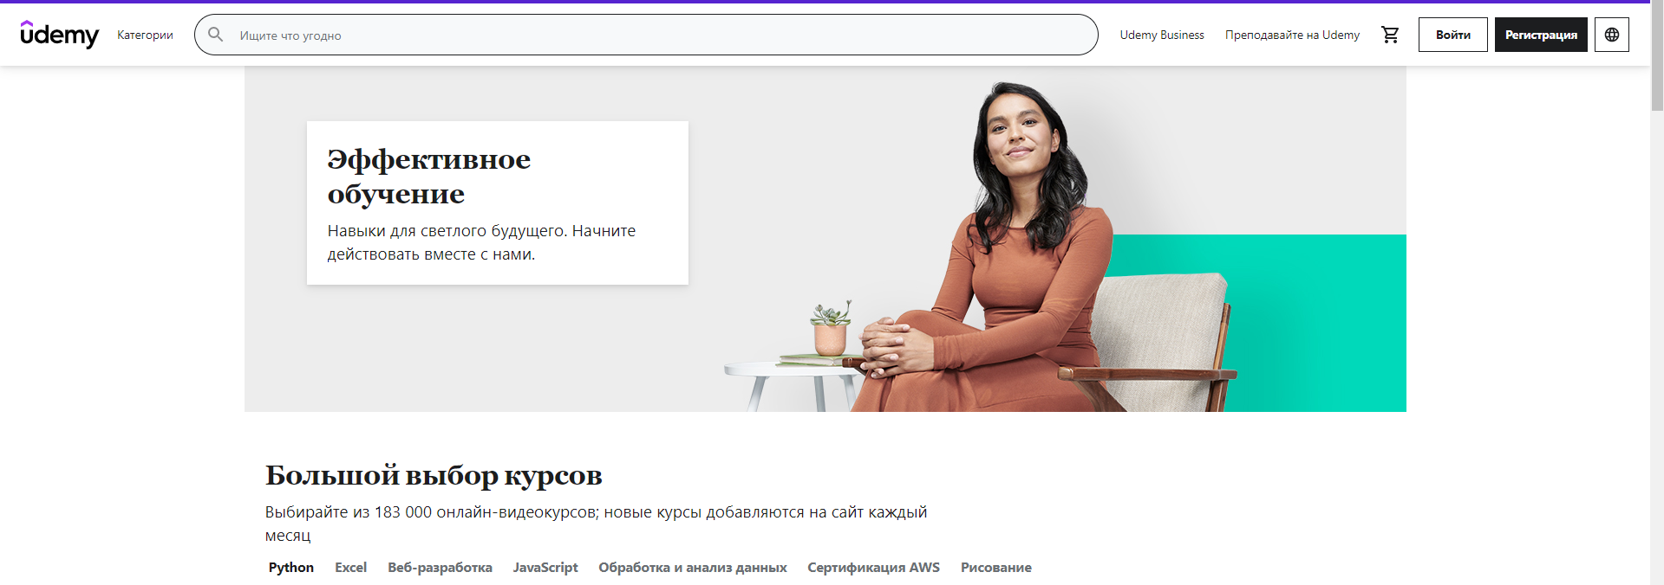
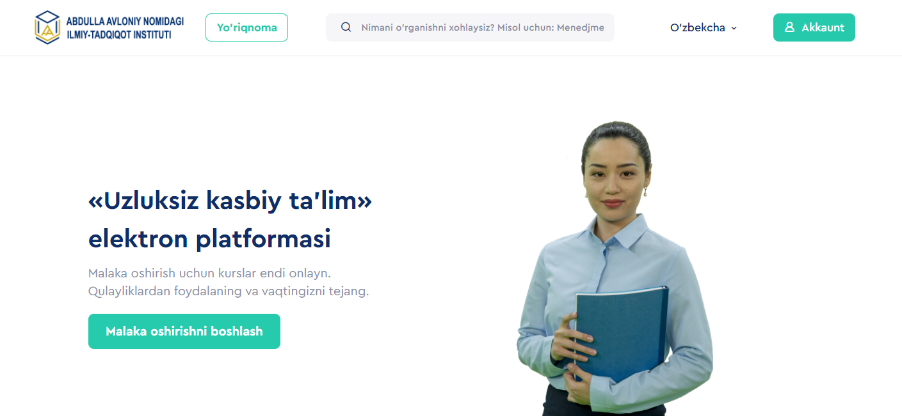
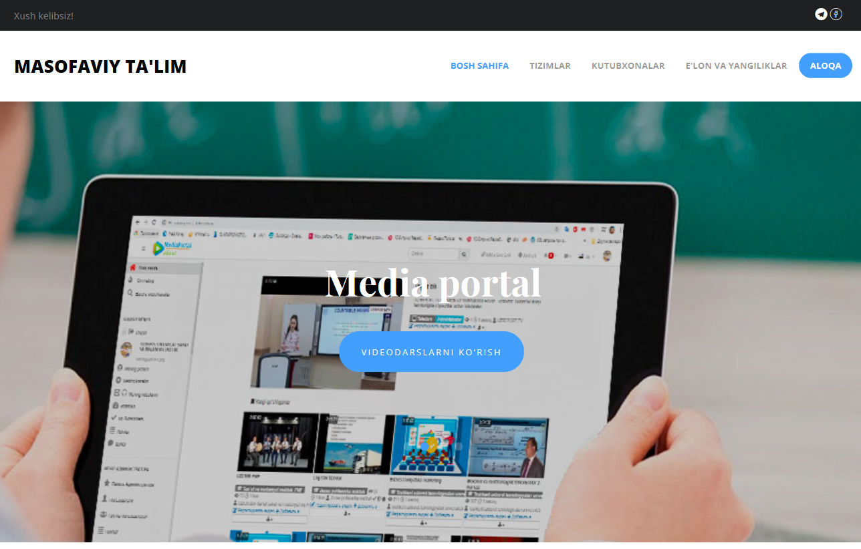
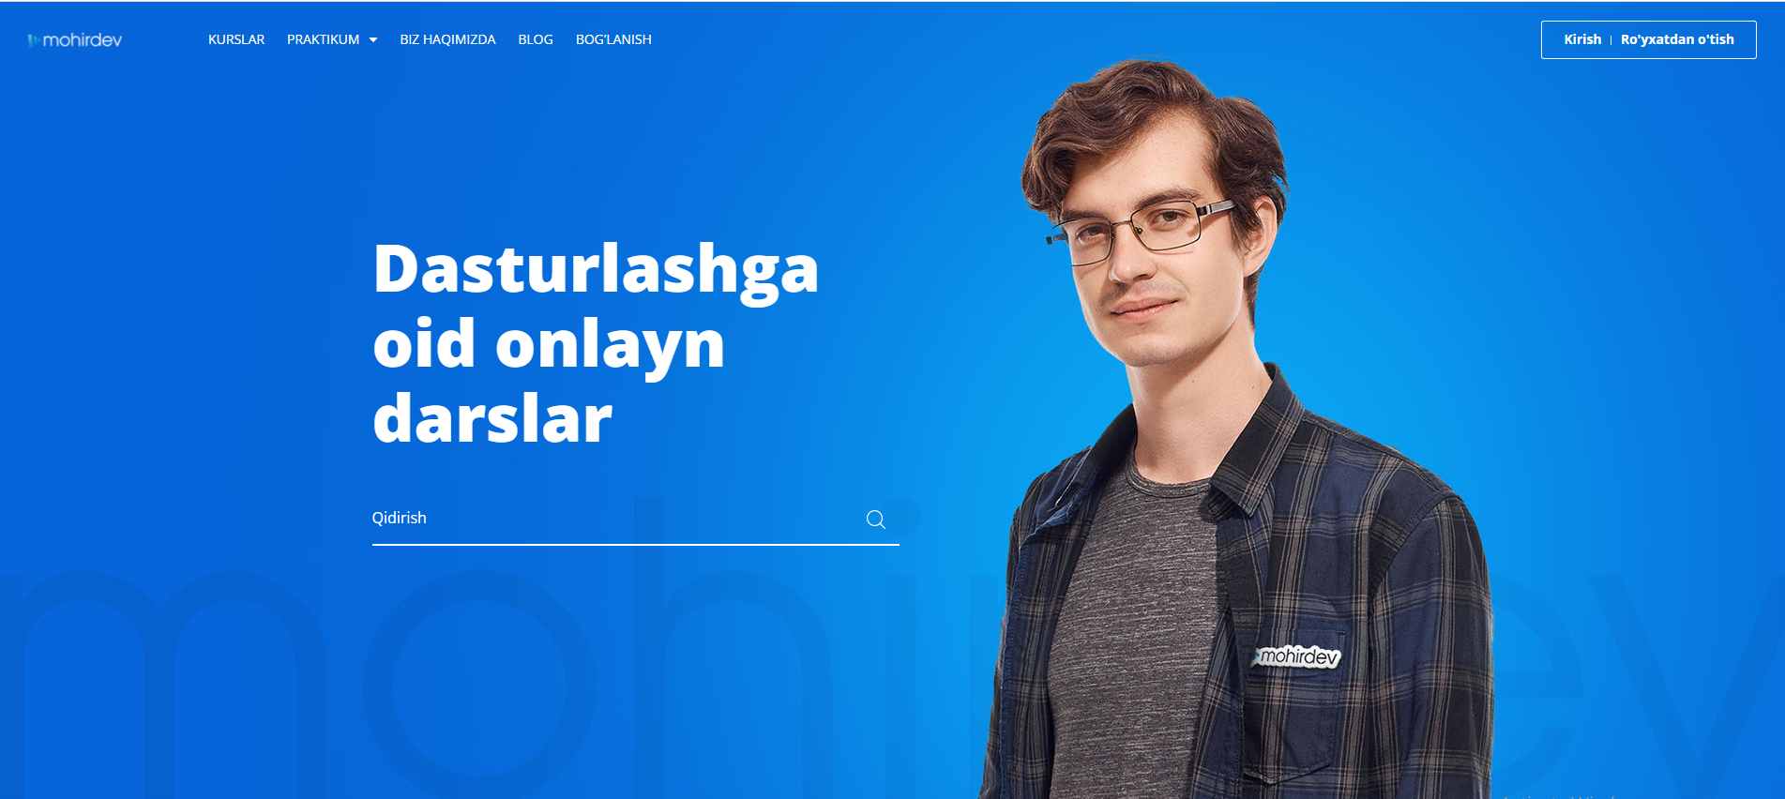
АBDULLA АVLONIY NOMIDAGI XALQ TA’LIMI MUAMMOLARINI O‘RGANISH VA ISTIQBOLLARINI BELGILASH
ILMIY-TADQIQOT INSTITUTI
Onlayn ta’lim
platformalari
https://dist.edu.uz/
https://tktishf.edu.uz/
https://onlinedu.uz/
https://www.coursera.org/
https://mohirdev.uz/

Slide 18
АBDULLA АVLONIY NOMIDAGI XALQ TA’LIMI MUAMMOLARINI O‘RGANISH VA ISTIQBOLLARINI BELGILASH
ILMIY-TADQIQOT INSTITUTI
AMALIY KO‘NIKMA UCHUN ILOVALAR:
1. http://kopilkaurokov.ru - O‘qituvchilar uchun sayt.
2. www.yaklass.ru – Maktab o‘quvchilari uchun ta’limiy internet resursi.
3. www.intuit.ru – Milliy ochiq universitet, Rossiya.
4. www.dnevnik.ru – Raqamli ta’lim platformasi, Rossiya.
5. https://www.edx.org/ - onlayn kurslar.
6. https://www.coursera.org/ - onlayn kurslar.
https://www.udacity.com/ - onlayn kurslar
https://t.me/raqamli_pedagogik_xizmatlar
https://t.me/video_yoriqnoma/56
https://t.me/video_yoriqnoma/42
https://www.youtube.com/watch?v=Um2HyGY9sBQ
https://www.youtube.com/watch?v=W0EVumyg8yE
https://www.youtube.com/watch?v=pUjmjJ_6q_Q&t=248s
https://www.youtube.com/watch?v=xiO7ZgtdH64

Slide 19
АBDULLA АVLONIY NOMIDAGI XALQ TA’LIMI MUAMMOLARINI O‘RGANISH VA ISTIQBOLLARINI BELGILASH
ILMIY-TADQIQOT INSTITUTI

